Slide 1
三年级-上册-Unit 4
I have a ball.
WWW.PPT818.COM

Slide 2
目录
CONTENTS
导入
知识讲解
课堂练习
小节

Slide 3
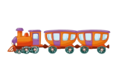
导入
猜一猜：这些都是什么小玩具？
train
plane
ship

Slide 4
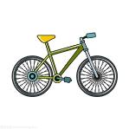
导入
猜一猜：这些都是什么小玩具？
bike
boat
taxi

Slide 5
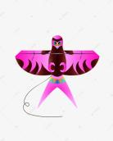
导入
猜一猜：这些都是什么小玩具？
天上一只鸟,
用线拴得牢,
不怕大风吹,
就怕细雨飘.
一物真奇怪,
胖也快,瘦也快,
胖能天上飞,
瘦了落下来
kite
balloon

Slide 6
知识讲解
抽奖游戏开始了！
难点突破
I have a bus .
I have a ball .
我有一个皮球 。
I have a ship .
我有一艘轮船 。
Lingling
开始/暂停
Tim

Slide 7
课堂巩固练习：看图说话
I have an apple .
I have a banana .
I have a balloon .
好棒啊！
I have a bag .
I have a kite .

Slide 8
课堂小结
我们知道啦！自己拥有一件物品的时候，我们可以说：I have a/an …来表达。

